Slide 1
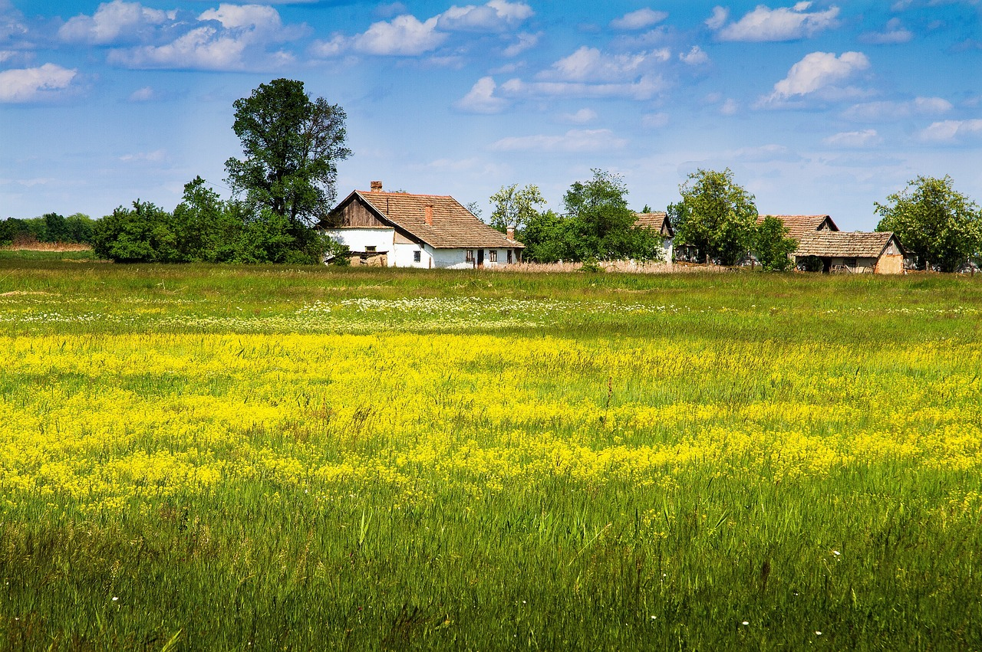
A tanya növénytermesztés
3. osztály 2. félév 6. foglalkozás

Slide 2
Kisfilm
https://www.youtube.com/watch?v=ECibetK2EYI

Slide 3
I sz. melléklet - Feladatlap
1. Számozással állítsd időrendi sorrendbe a csírázás menetét!
___ A rügyecske kibújik, és hajtássá alakul.
___ A mag vizet vesz fel, megduzzad, és a maghéj megreped.
___ Az első levelek megjelenésével a növény a napfény energiáját felhasználva saját maga számára táplálékot készít a levegő szén-dioxidjából, vízből és a talajból felszívott ásványi anyagokból. Eközben oxigént termel.
___ A gyököcske kibújik, és gyökérré fejlődik.
3.
1.
4.
2.

Slide 4
Forgószínpad - feladatok
1. asztal – Szerszámok, eszközök
Egy képről kerti szerszámok, eszközök felismerése.
Írjátok le a képről 5-10 kerti szerszám, eszköz nevét!
2. asztal – Vetőmagvásár
Vásároljatok vetőmagot a táblázatból! Úgy költsetek, hogy 1000 petákotok van. Egy féle magból több csomagot is vásárolhattok.
3. asztal – Fűszernövények
Milyen fűszernövények vannak a tanári asztalon? Azonosítsátok be az itt található fűszernövények alapján!

Slide 5
4. asztal – Faültetés
Számozással állítsd helyes sorrendbe a facsemete ültetésének lépéseit!
___ A facsemete elültetése
___ A facsemete helyének kiásása
___ A frissen ültetett facsemete locsolása
___ A gödör megtrágyázása
___ A megfelelő hely kiválasztása
5. asztal - Kártevők a kertben
Rakjátok össze a puzzle darabjait! Ragasszátok fel egy lapra a képet! Keressetek a tableten két-három információt róla! Írjátok le!

Slide 6
6. asztal – Zöldségek - gyümölcsök
Húzzátok alá azokat a növényeket, amelyeket a tanyátokon termesztenétek!
Miért?

Slide 7
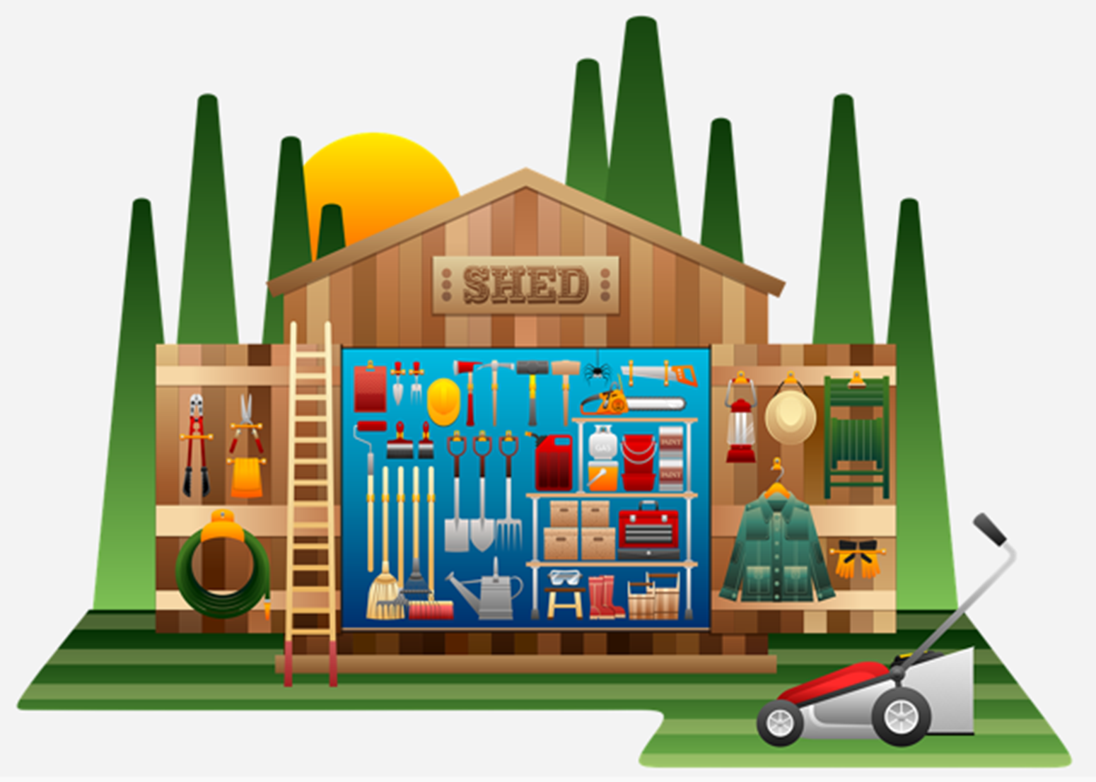
Forgószínpad - feladatok
1. asztal – Szerszámok, eszközök
Egy képről kerti szerszámok, eszközök felismerése.
Írjátok le a képről 5-10 kerti szerszám, eszköz nevét!

Slide 8
2. asztal – Vetőmagvásár
Vásároljatok vetőmagot a táblázatból! Úgy költsetek, hogy 1000 petákotok van. Egy féle magból több csomagot is vásárolhattok.
1.000 - peták költőpénz vetőmagokra
paradicsom 30 peták | paprika 10 peták | uborka 50 peták | zöldborsó 40 peták
retek 80 peták | vöröshagyma 30 peták | saláta 120 peták | sárgarépa 70 peták
karalábé 100 peták | cukkini 110 peták | brokkoli 90 peták | futóbab 150 peták
burgonya 50 peták | karfiol 10 peták | sütőtök 20 peták | padlizsán 80 peták

Slide 9
3. asztal – Fűszernövények
Milyen fűszernövények vannak a tanári asztalon? Azonosítsátok be az előttetek lévő fűszernövényeket!
(őrölt fokhagyma, tárkony, rozmaring, bazsalikom, babér, oregano, petrezselyem levél, kapor)
őrölt fokhagyma
babér
3. petrezselyem levél
4. kapor

Slide 10
4. asztal – Faültetés
Számozással állítsd helyes sorrendbe a facsemete ültetésének lépéseit!
______ A facsemete elültetése
___ A facsemete helyének kiásása
___ A frissen ültetett facsemete locsolása
___ A gödör megtrágyázása
___ A megfelelő hely kiválasztása
4.
5.
2.
3.
1.

Slide 11
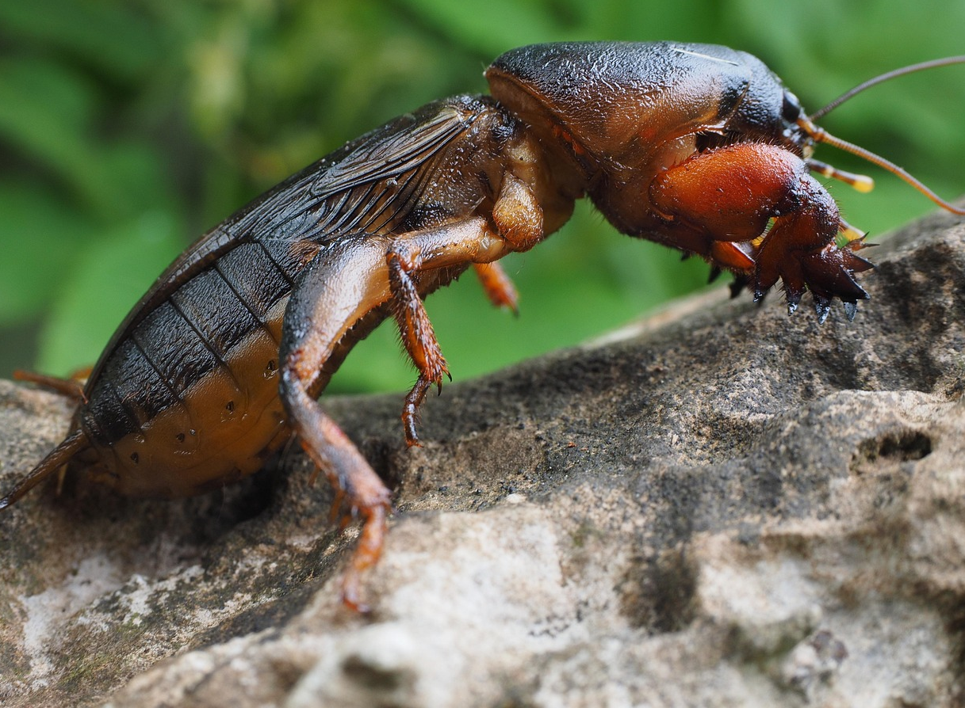
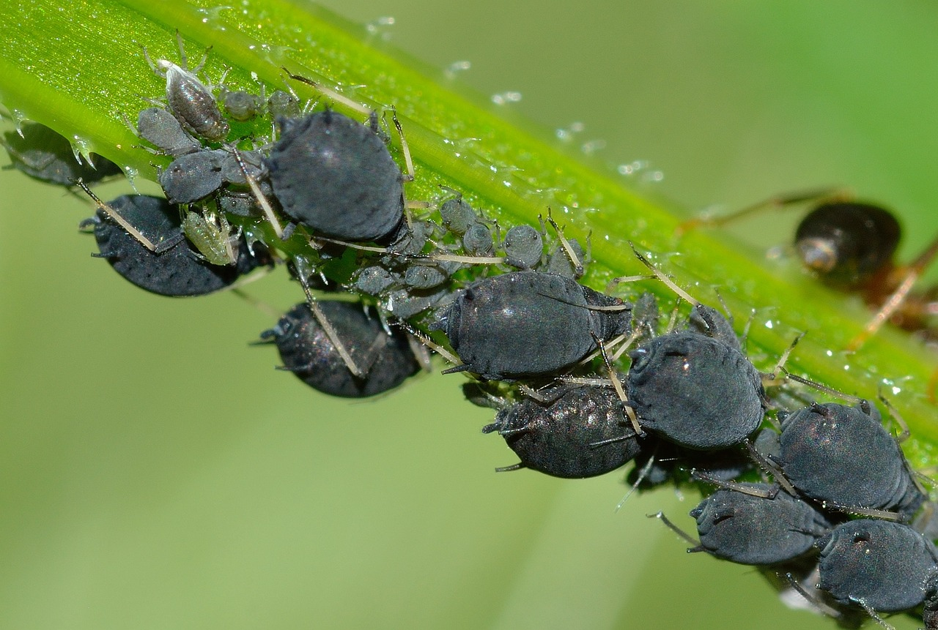
5. asztal - Kártevők a kertben
Rakjátok össze a puzzle darabjait! Ragasszátok fel egy lapra a képet! Keressetek a tableten két-három információt róla! Írjátok le!
lótetű,(lótücsök)
levéltetű

Slide 12
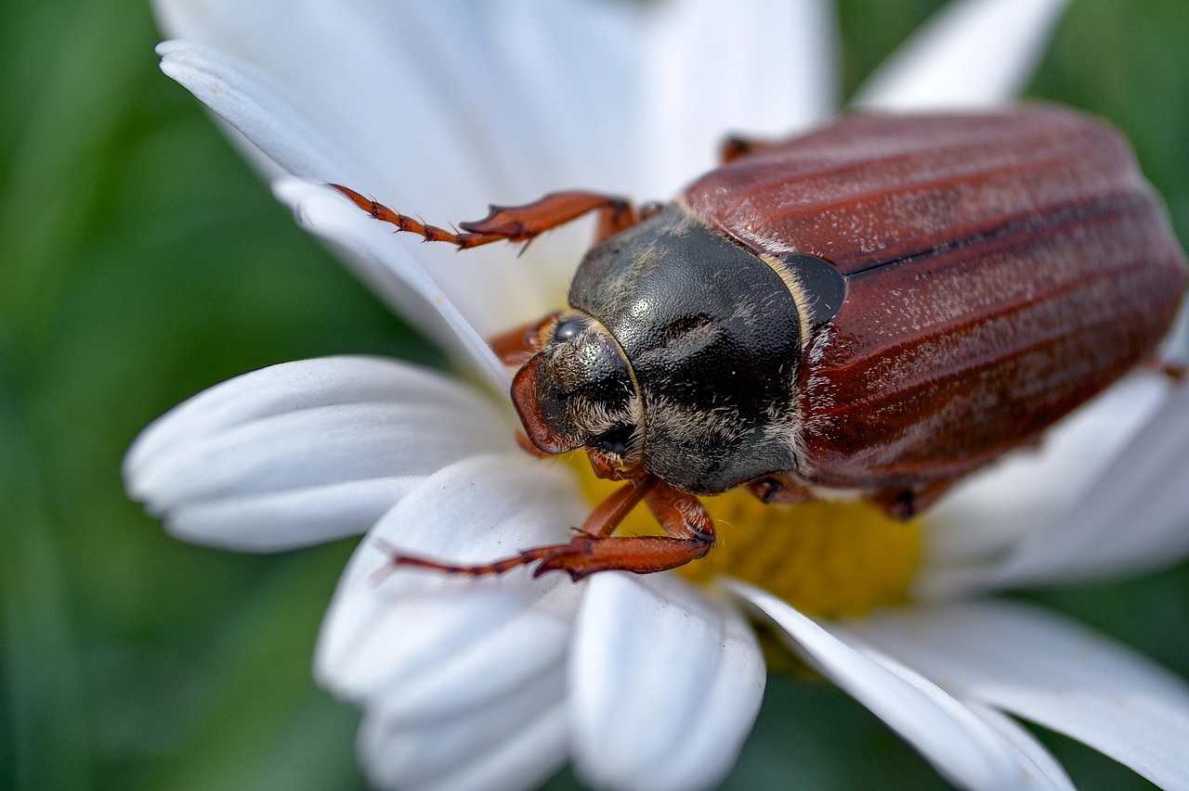
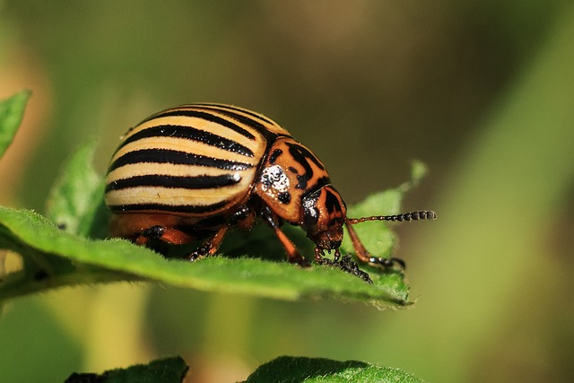
cserebogár
burgonyabogár

Slide 13
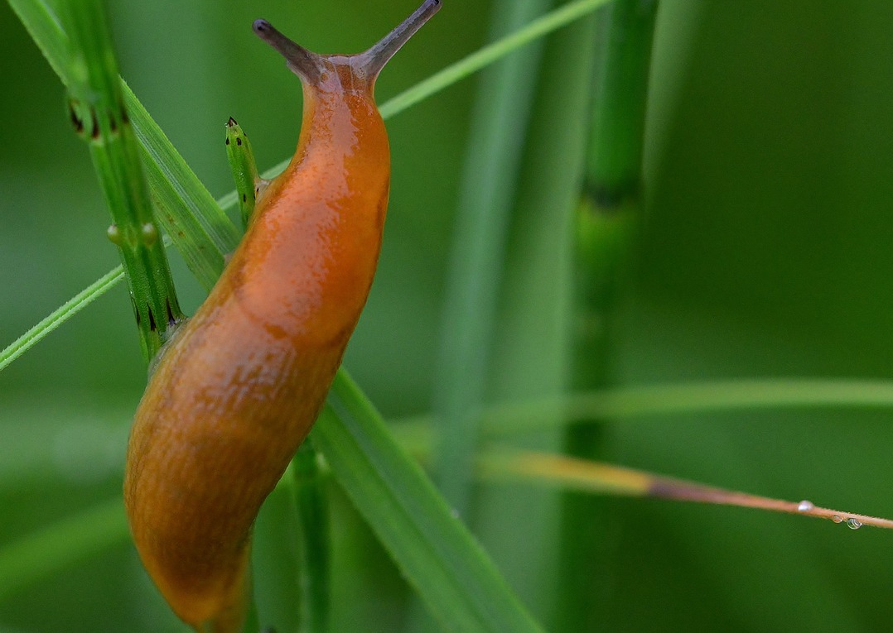
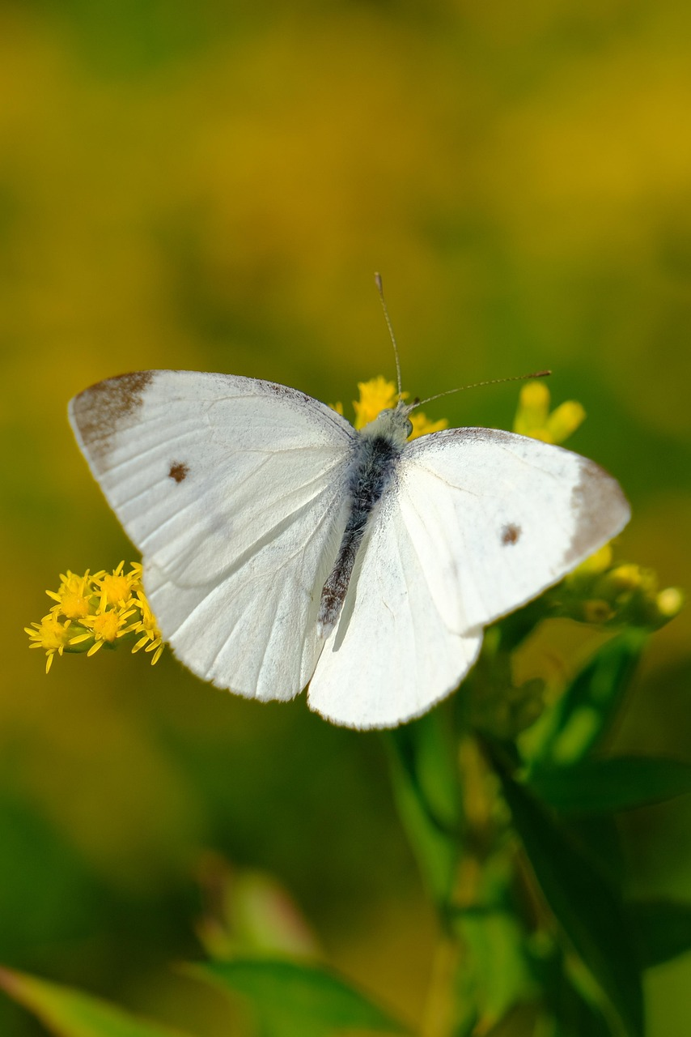
káposztalepke
meztelen csiga

Slide 14
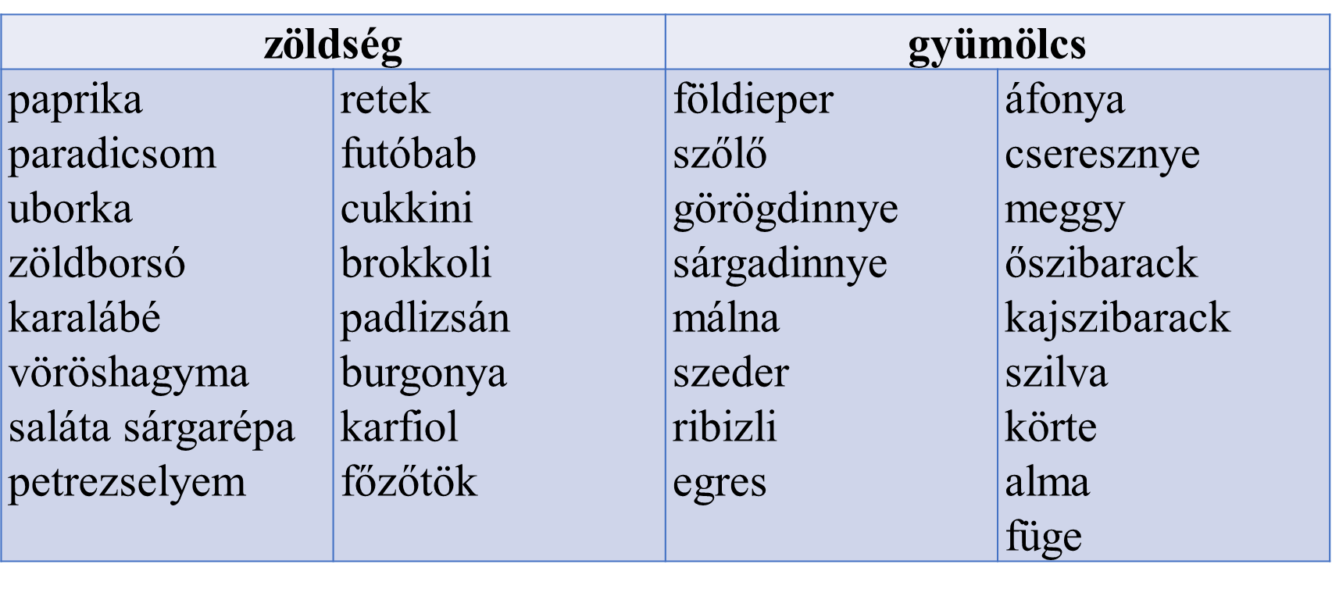
6. asztal – Zöldségek - gyümölcsök
Húzzátok alá azokat a növényeket, amelyeket a tanyátokon termesztenétek! Miért?

Slide 15
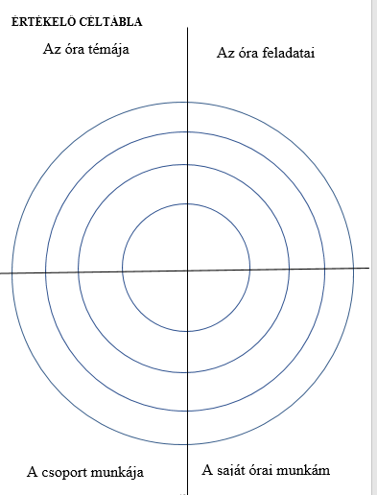
Értékelés

